Slide 1
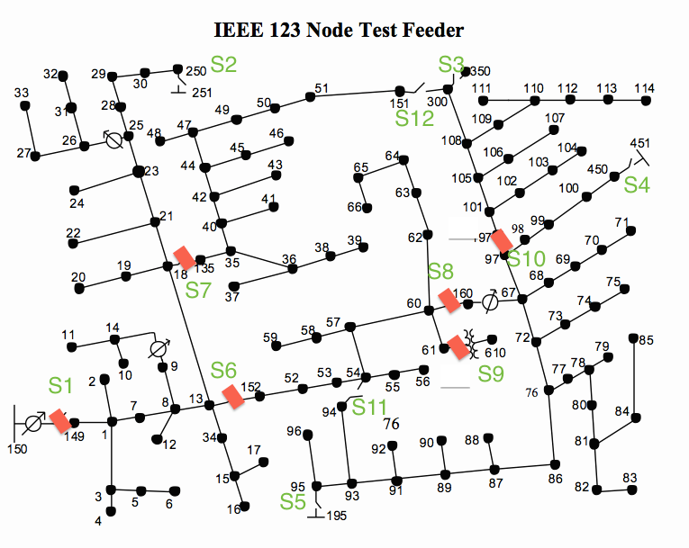
V2
V3
F3
F4
V1
V4
F1
V5
F2

Slide 2
F1
F3
V4
S1
S8
S5
S6
F2
S2
V1
S11
V5
F4
S4
% SW1 = 15001-149;
% SW2 = 250-251;
% SW3 = 300-350;
% SW4 = 450-451;
% SW5 = 95-195;
% SW6 = 13-152;
% SW7 = 18-135;
% SW8 = 60-160;
% SW9 = 61-6101;
% SW10 = 97-197;
% SW11 = 54-94;
% SW12 = 151-300;
S7
S10
V2
S12
V3
Removed Switches: S3, S9

